Slide 1
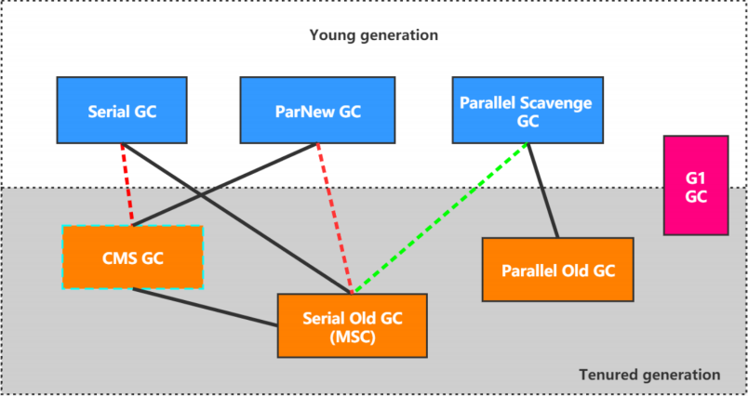

Slide 2
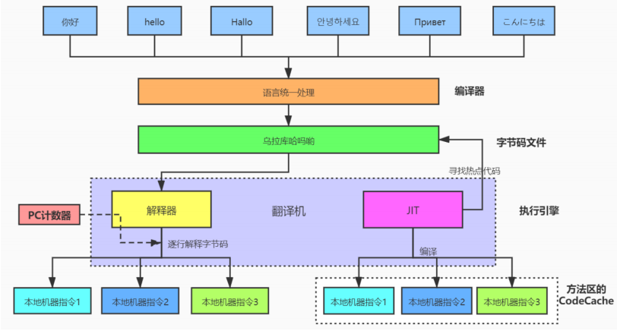

Slide 3
什么是volatile

Slide 4
什么是volatile
1. 可见性
2. 不保证原子性
3. 不可指令重排

Slide 5
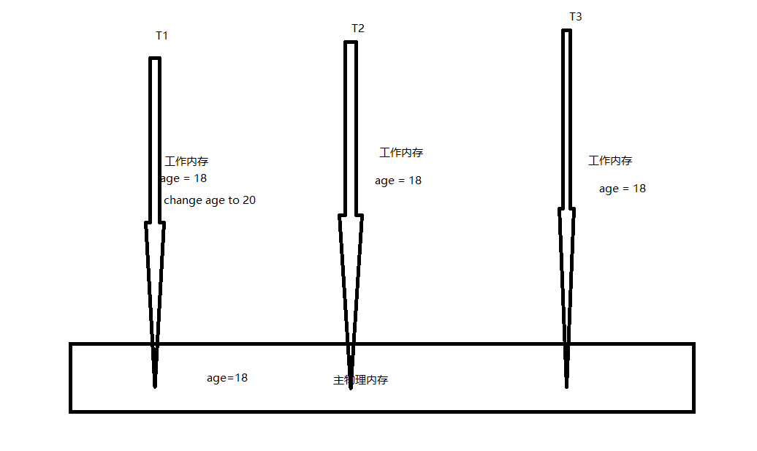
什么是volatile
1. 可见性

Slide 6
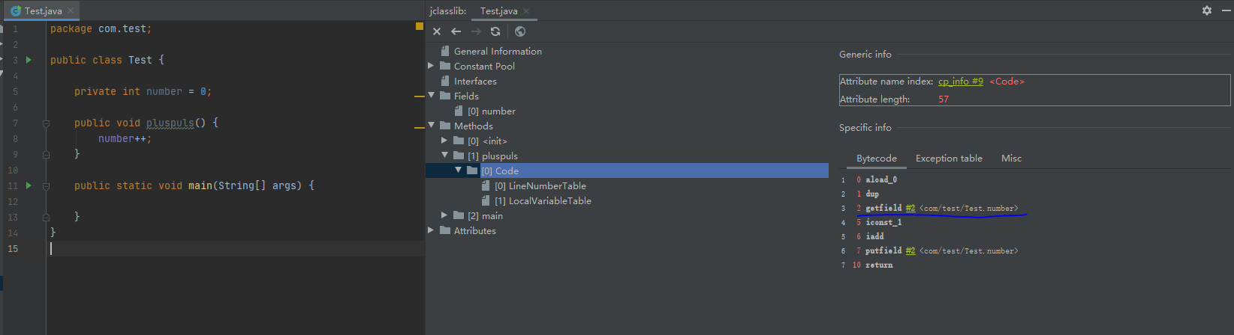
什么是volatile
2. 不保证原子性
并发修改的时候导致精度丢失
比如 number++

Slide 7
什么是volatile
不可指令重排
int a,b = 0; line 1
a = 5; line 2
b = a * 10; line 3
Normal execute : 1, 2, 3 result: b = 50;
CPU Optimize : 1,3,2 result: b = 0;

Slide 8
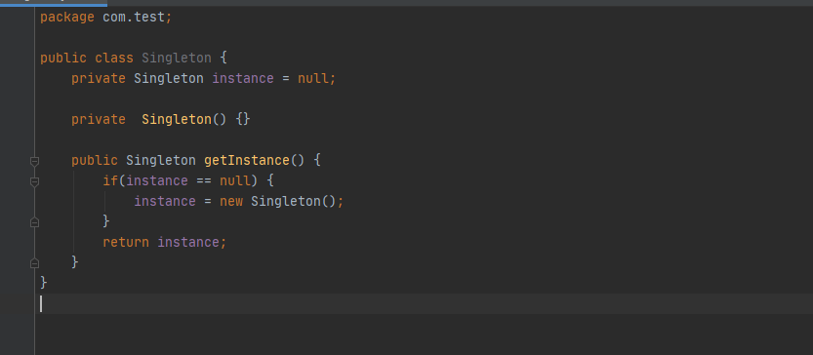
Volatile在我们代码中的应用
单例模式
单线程版本

Slide 9
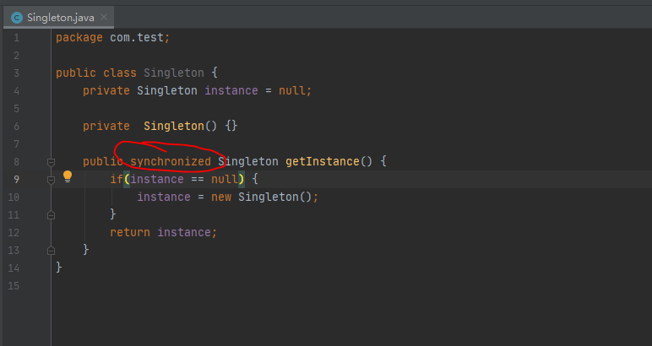
Volatile在我们代码中的应用
单例模式
多线程优化

Slide 10
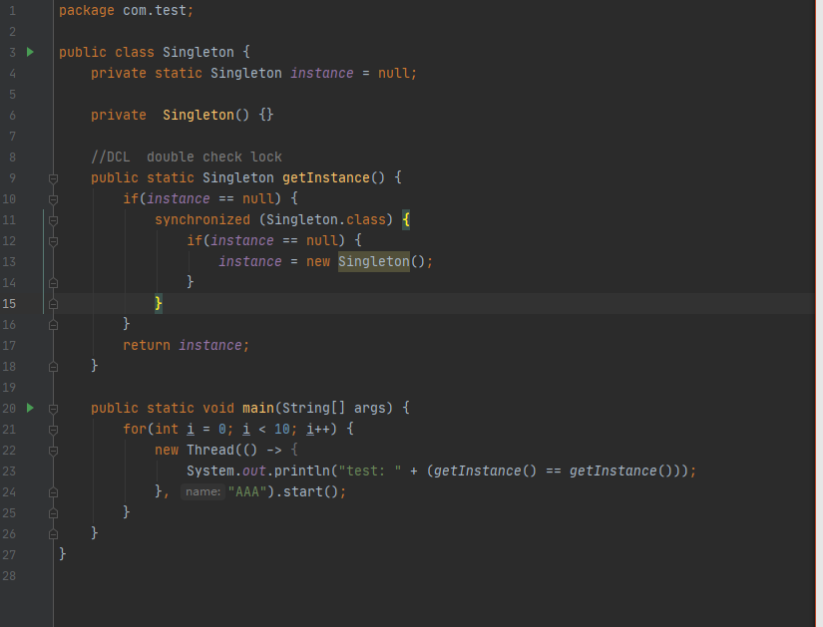
Volatile在我们代码中的应用
单例模式
多线程优化2
这个代码99%都
不会有问题
但是…

Slide 11
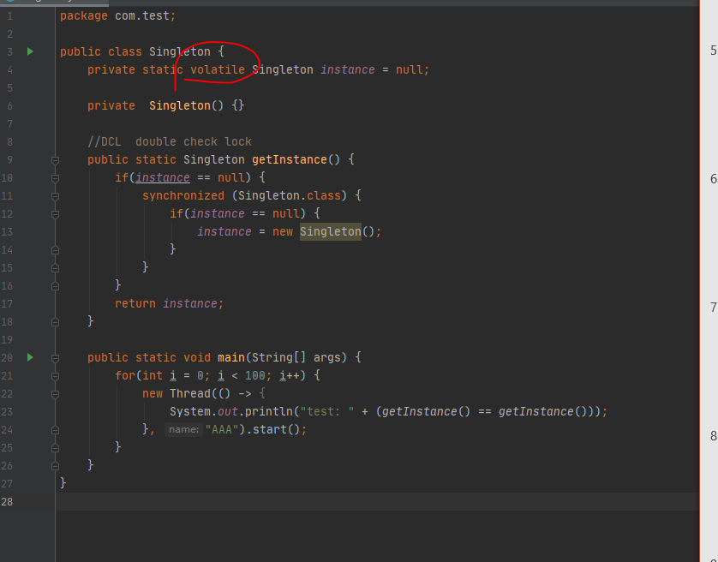
Volatile在我们代码中的应用
单例模式
多线程优化3

Slide 12
创建对象的时候的过程
Memory = allocate(); 1. 分配对象内存空间
Instance(memory); 2. 初始化对象
Instance = memory; 3. 设置instance指向分配的内存地址 这时候 instance 不为空
步骤2,3不存在数据依赖关系, 重排导致问题

